Slide 1

ソースコードの構文木表現による 構造類似性を用いた自動関数生成方式
北 椋太 岡田龍太郎 峰松彩子 中西 崇文 武蔵野大学データサイエンス学部 TransMedia Tech Lab

Slide 2
目次
研究背景
研究目的
提案方式
まとめ
今後の展望

Slide 3

研究背景
ソフトウェアの利用分野拡大・大規模化
不具合や故障が社会的な問題になることが増加
ソフトウェア開発ライフサイクルにおいて、保守のコストが占める割合が高い
保守作業の効率化が重要な課題となっている

Slide 4
研究背景
プログラムの構造を理解し、修正する必要があり、メンテナンスの多くを占める
これらの作業効率を下げている一因として、コードクローンがある
不具合が発見された場合、そのコードクローンすべてについて検査・修正が必要
コードクローン : ソースコード中の一部分(コード片)のうち、
類似または一致したコード片が存在するもの

Slide 5
研究目的
ソースコードの構文木表現による 構造類似性を用いた自動関数生成方式の実現
コードクローンを検出し、関数を生成する
→ コードクローンを再利用可能な関数に変換し、
保守性の高いソースコードに

Slide 6
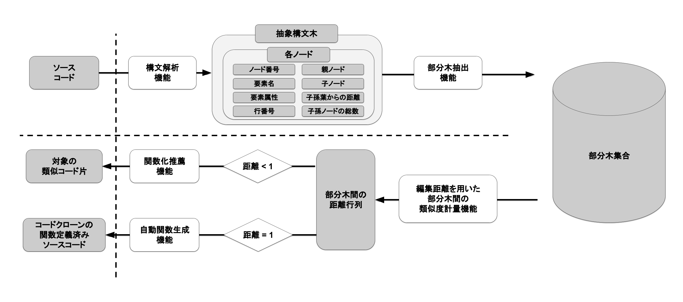
提案方式 – システム全体像 –

Slide 7
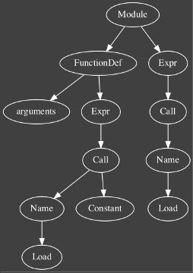
提案方式 – 構文解析機能 –
ソースコード
構文解析
構文木
ノードの保有情報
ID
抽象文法名
ノード属性
要素
親
子
深さ
行番号
列番号
葉との距離
def HelloWorld():
print("Hello world!")
HelloWorld()
ソースコード
<class '_ast.Module'>
<class '_ast.Expr'>: 4
<class '_ast.Call'>: 4
<class '_ast.Name'>: 4
<class '_ast.Load'>
︙
構文解析
構文木

Slide 8
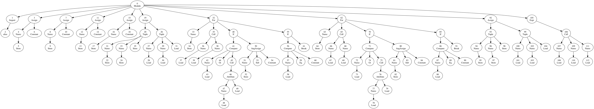
提案方式 – 類似度計算 –
追加・削除・置換の回数から編集距離を求める
置換
置換
置換
削除
編集距離 : 5
SIMPLE FAST ALGORITHMS FOR THE EDITING DISTANCE BETWEEN TREES AND RELATED PROBLEMS - KAIZHONG ZHANG" AND DENNIS SHASHA
http://www.grantjenks.com/wiki/_media/ideas:simple_fast_algorithms_for_the_editing_distance_between_tree_and_related_problems.pdf

Slide 9
今後の展望
完全一致だけでなく類似構造における関数生成
戻り値の選定
ソースコードを参照し、適切な変数命名

